Slide 1
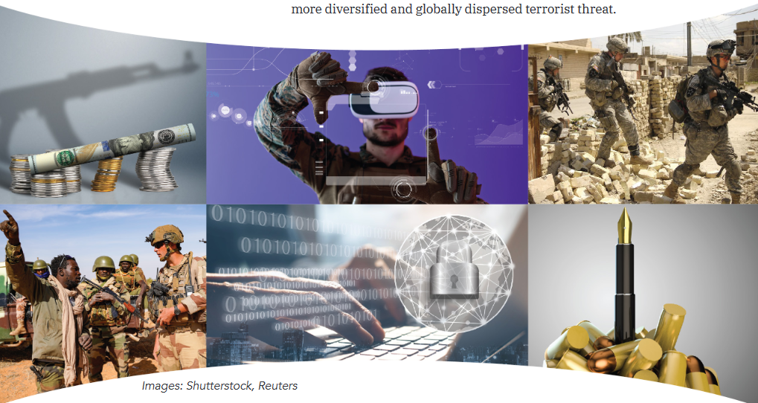
ПЕРЕОСМЫСЛЕНИЕ УСИЛИЙ сша ПО БОРЬБЕ С ТЕРРОРИЗМОМ
К устойчивому плану спустя два десятилетия после 9/11
Д-Р МЭТЬЮ ЛЕВИТТ

Slide 2
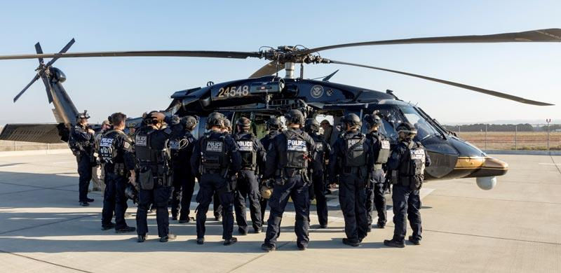
ПОЧЕМУ: АРГУМЕНТЫ В ПОЛЬЗУ РАЦИОНАЛИЗАЦИИ КОНТРТЕРРОРИСТИЧЕСКОЙ МИССИИ США И ОБЕСПЕЧЕНИЯ ЕЕ УСТОЙЧИВОСТИ
Соответствующее изменение баланса ресурсов между борьбой с терроризмом и другими приоритетами национальной безопасности имеет решающее значение.
Страна сталкивается с множеством критических проблем - от Covid-19 до вопросов расовой справедливости, изменения климата и многого другого - в период сокращения бюджетов и быстрорастущего федерального дефицита.
Любой сдвиг в политике должен быть направлен на получение максимальной отдачи от 20-летних инвестиций США в борьбу с терроризмом при одновременном сохранении многих достижений за этот период.
Этот сдвиг потребует периода восстановления баланса, а также переходного периода, когда бремя перекладывается между партнерами и союзниками.

Slide 3
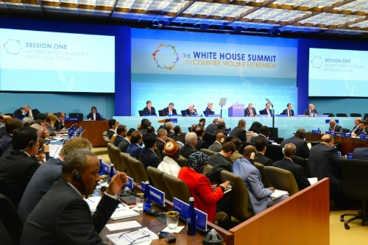
Большая идея: как может выглядеть рационализированная глобальная контртеррористическая позиция сша
Переворот давней модели глобальной контртеррористической модели, возглавляемой США и поддерживаемой партнерами.
Сосредоточение контртеррористических ресурсов на защите территории США, в большей степени полагаясь на индикаторы и предупреждения.
Борьба с терроризмом и конкуренция великих держав могут быть взаимоусиливающими, а не исключающими.
Сосредоточение на том, где эти миссии пересекаются.

Slide 4
КАК: ИНВЕСТИРОВАНИЕ В ПАРТНЕРСТВО И СОЮЗЫ И ПОДГОТОВКА РАЗВЕДЫВАТЕЛЬНОГО СООБЩЕСТВА К БОЛЕЕ АКТИВНОЙ РОЛИ В ПРОГНОЗИРОВАНИИ УГРОЗ
Восстановить авторитет США как надежного партнера по борьбе с терроризмом.
Отделить доллары США и разведывательные возможности от кинетических операций.
Сообщество разведки отчаянно нуждается в инвестициях в возможности искусственного интеллекта и машинного обучения.
Научиться рассматривать усилия по борьбе с терроризмом не как победу или поражение, а скорее как непрерывное усилие, если не считать войну и мир.
Соединенные Штаты должны значительно увеличить инвестиции в некинетические средства борьбы с терроризмом. Необходимо предоставить средства для запуска программы модернизации разведывательного сообщества и разработки давно назревших инноваций для решения сегодняшних террористических проблем.

Slide 5
СТРАТЕГИЧЕСКИЕ РЕКОММЕНДАЦИИ
Контртеррористические усилия следует рассматривать не с точки зрения победы или поражения, а скорее как постоянные усилия.
Военные США по-прежнему будт играть решающую роль в борьбе с терроризмом, поддерживая усилия партнеров и защищая родину.
Переход к модели, в которой партнеры возглавляют (где это возможно), а соединенные Штаты позволяют, должен произойти с течением времени.
Дипломатия – это значительно недооцененный инструмент борьбы с терроризмом, который имеет решающее значение для построения партнерских отношений.
США должны восстановить свой подорванный авторитет и продемонстрировать стойкость, чтобы выполнить свои союзнические обязательства.
Вашингтону следует уделять первоочередное внимание инвестициям в создание гражданского контртеррористического потенциала.
США не могут найти выход из проблемы, вызванной недовольством, конфликтами и нестабильностью, и следовать ему.
Практики должны выделить действия по краткосрочным вопросам, которые могут создать в будущем сильные террористические угрозы.
Политики должны отделить финансирование сбора разведывательной информации от более крупных статей военного бюджета.
Разведывательное сообщество требует значительных инвестиций для решения чрезвычайно сложных проблем с данными.
Уход от передовой обороны требует увеличения инвестиций в службы национальной безопасности и противодействия терроризму.
Лидеры США должны взять на себя обязательство по формированию у американской общественности чувства устойчивости.

